Slide 1
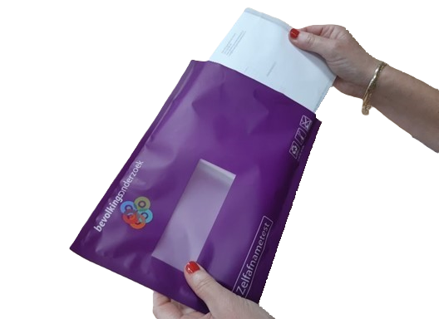
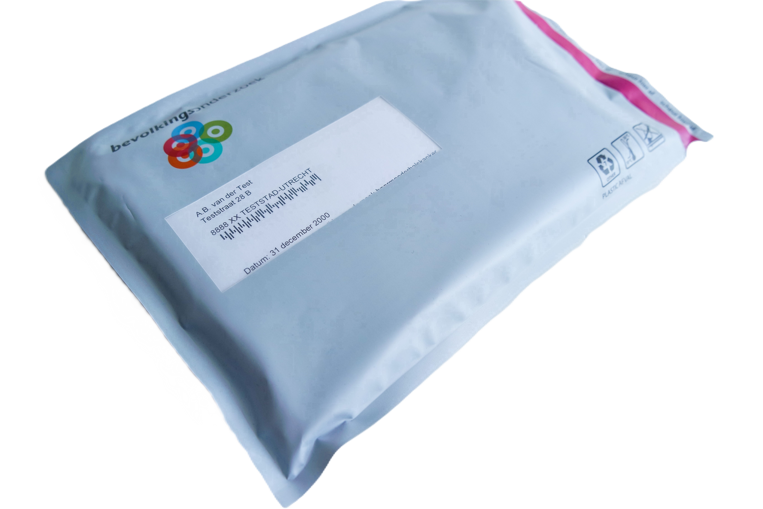
Cliëntperspectief verpakking
Bevolkingsonderzoek Darmkanker & Baarmoederhalskanker

Slide 2
Inleiding
Het doel van dit document is om een beter inzicht te geven in het cliëntperspectief van de huidige uitnodigingspakketten van bevolkingsonderzoek (BVO) darmkanker (DK) en baarmoederhalskanker (BMHK) op basis van de bevindingen van verschillende cliënttevredenheidsonderzoeken.
De uitkomsten zijn gebaseerd op data van zowel kwantitatieve als kwalitatieve onderzoeken die in voorgaande jaren zijn uitgevoerd (i.e. MarketResponse 2020 en MARE 2022, 2023). Het kwantitatieve onderzoek bedroeg 1853 respondenten, de kwalitatieve onderzoeken bedroegen 28 respondenten. Alle relevante perspectieven omtrent de huidige verpakkingen die hieruit naar voren kwamen, zijn in dit document samengevat. Hierbij moet benadrukt worden dat de uitkomsten betrekkingen hebben op de huidige verpakkingen en anders kunnen uitpakken bij een alternatief ontwerp van het uitnodigingspakket.
De uitkomsten zijn ingedeeld op basis van zeven verschillende categorieën. BVO NL heeft voor deze specifieke indeling gekozen om algemene conclusies te kunnen trekken over de verschillende onderzoeken. De categorieën zullen verder worden toegelicht op de volgende slide.
BVO NL wil hierbij benadrukken dat in dit document uitsluitend ervaringen van Cliënten/ Deelnemers met de huidige Uitnodigingspakketten betreft en anders kunnen uitpakken bij een ander ontwerp van een Uitnodigingspakket

Slide 3
Beschrijving van categorieën
Herkenbaarheid | In hoeverre is de afzender van de verpakking te herkennen
Gebruiksgemak | Eenvoud waarmee de verpakking te gebruiken is
Betrouwbaarheid | Het vertrouwen dat de verpakking zorgvuldig is samengesteld
Duurzaamheid | Belang en perceptie van een duurzame verpakking
Uitstraling | De ‘look and feel’ van de envelop
Efficiëntie | Afweging tussen de compleetheid en efficiëntie van de verpakking
Attentiewaarde | De mate waarin aandacht wordt getrokken van de deelnemer

Slide 4
Herkenbaarheid
Perspectief huidige verpakking
Cliënten geven aan dat het BVO-logo, het materiaal (anders dan een reguliere envelop) en de kleur van de verpakking bijdragen aan de herkenbaarheid van de verpakking.
Verbeterpunten
Cliënten noemen geen verbeterpunten ten aanzien van de herkenbaarheid van de huidige verpakking.

Slide 5
Gebruiksgemak
Perspectief huidige verpakking
Cliënten geven aan dat de eenvoudige vormgeving en de chronologische opbouw van de verpakking bijdragen aan het gebruiksgemak van de verpakking.
Verbeterpunten
Cliënten noemen geen verbeterpunten ten aanzien van het gebruiksgemak van de huidige verpakking.

Slide 6
Betrouwbaarheid
Perspectief huidige verpakking
Cliënten geven aan dat het BVO-logo en de uitstraling van de verpakking het vertrouwen vergroten dat de verpakking zorgvuldig is samengesteld.
Verbeterpunten
Cliënten noemen geen verbeterpunten ten aanzien van de betrouwbaarheid van de huidige verpakking.

Slide 7
Duurzaamheid
Perspectief huidige verpakking
Cliënten zijn over het algemeen erg tevreden over de duurzaamheid van de verpakking. Duurzaamheid komt bovendien naar voren als één van de belangrijkste factoren in de tevredenheid met de huidige verpakking. Hieruit blijkt dat cliënten grote waarde hechten aan dit onderwerp.
Verbeterpunten
Cliënten geven aan dat er (nog) meer aandacht voor duurzaamheid nodig is en dat er minder materiaal voor de verpakking gebruikt moet worden.

Slide 8
Uitstraling
Perspectief huidige verpakking
De uitstraling van de verpakking heeft een positief effect op de betrouwbaarheid en herkenbaarheid. De verpakking wordt daarnaast geassocieerd met gezondheidsgerelateerd onderzoek.
Verbeterpunten
Cliënten geven aan dat de huidige verpakking een erg luxe uitstraling heeft. In het kader van duurzaam materiaalgebruik (plastic) zou dit wat minder mogen.

Slide 9
Efficiëntie
Perspectief huidige verpakking
De verpakking wordt als een compleet geheel beschouwd voor wat betreft de verschillende onderdelen waaruit het pakket is samengesteld.
Verbeterpunten
Cliënten geven aan dat het pakket door de vele verschillende onderdelen als overweldigend kan worden ervaren.

Slide 10
Attentiewaarde
Perspectief huidige verpakking
Het BVO-logo, de opvallende kleur en het bijzondere materiaal van de verpakking zijn factoren die ervoor zorgen dat de interesse en aandacht van de cliënt gewekt worden.
Verbeterpunten
Cliënten geven aan dat een algemene gezondheidsgerelateerde boodschap op de verpakking de attentiewaarde zou verhogen. Verder wordt een aanpassing van de kleurstelling bij belangrijke stukken tekst als mogelijk verbeterpunt genoemd.

